Slide 1
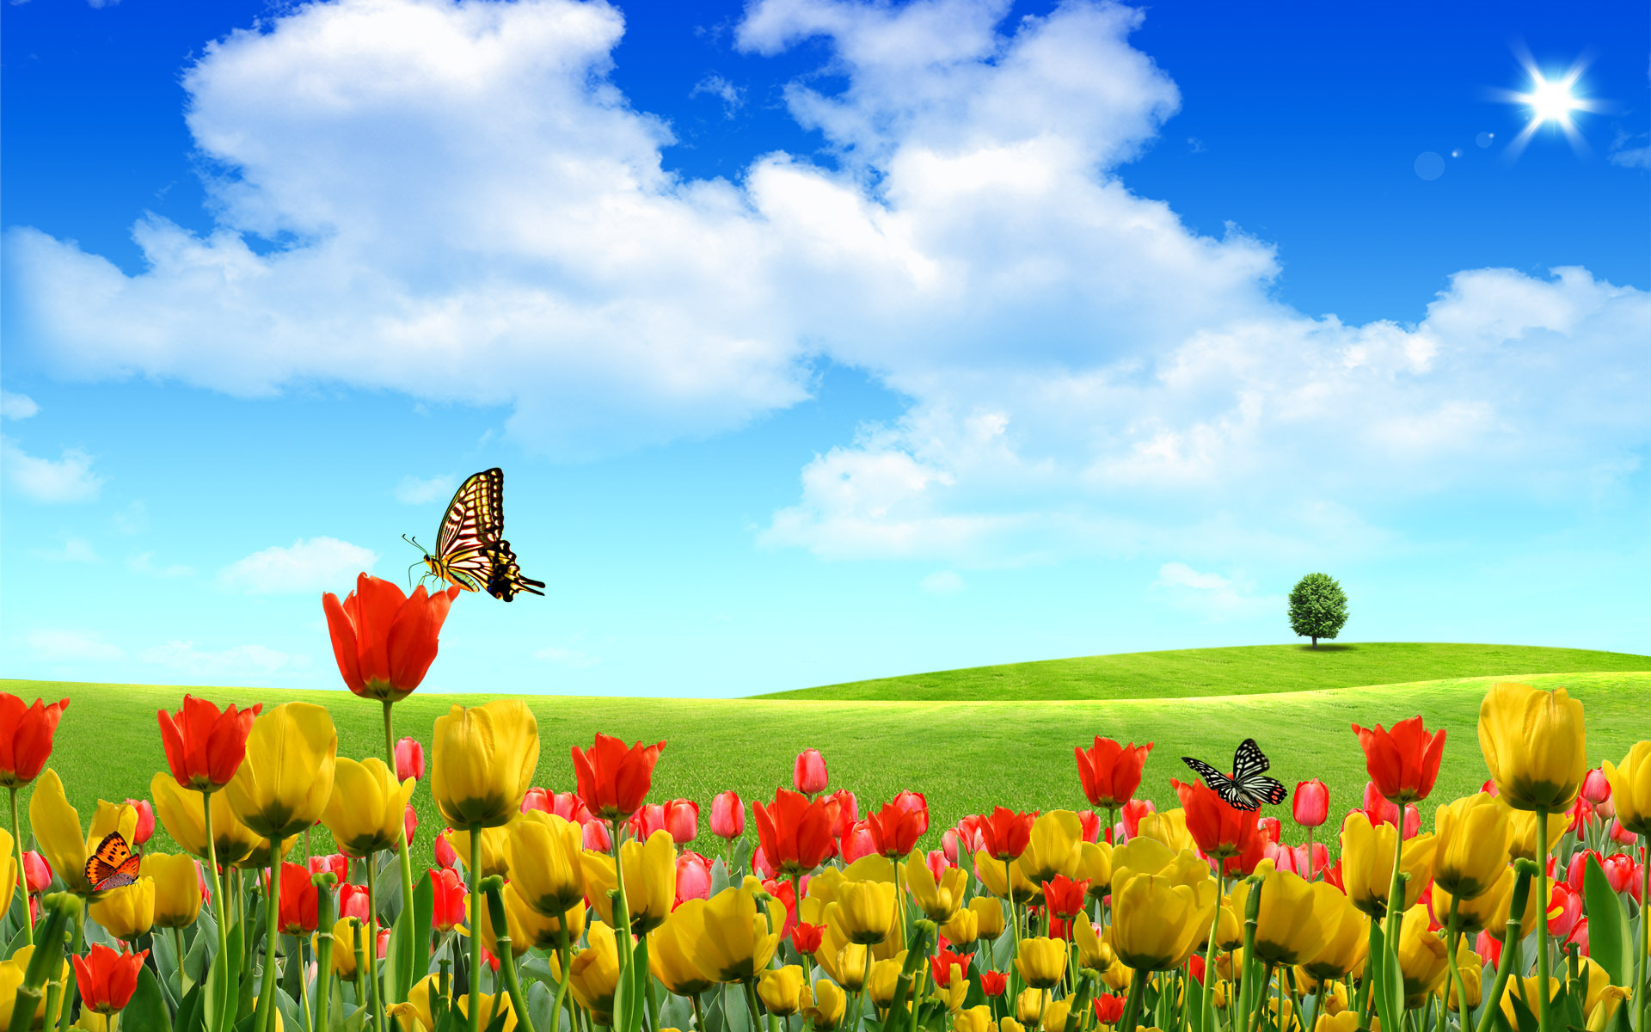
Қазанның он алтысы
Сынып жұмысы
Қызғалдақты сақтайық!

Slide 2
Жүзеге асатын оқу мақсаттары
5.О1.Мәтіндегі негізгі және қосымша ақпаратты түсіну, анықтау. А5. Берілген сұрақты дұрыс түсініп, лайықты жауап беру, шағын диалогке қатысу.

Slide 3
Барлық оқушылар:
Мәтінді оқып,түсінгенін айтады;
Сөздерді суреттермен сәйкестендіре алады;
Сөз тіркестеріне сөйлем құрай алады;
Көптеген оқушылар:
Мәтінге сүйеніп диаграмманы толтырады;
Мәтін мазмұнына сүйеніп, диалог құрай алады;
Кейбір оқушылар:
Бес жолды өлең (синквейн) дайындау;
Тірек сөздерді пайдаланып мәтін құрай алады

Slide 4
Алдыңғы білім
1. Әлемде «Табиғатты қорғау одағы» қай жылы құрылды? 2. «Қызыл кітап» атауын кім ұсынды? 3. «Қазақстанның Қызыл кітабы» қай жылы шықты? 4. «Қазақстанның Қызыл кітабында» қанша құс тіркелген? 5. «Қазақстанның Қызыл кітабында» қанша өсімдік түрі кірген? 6. «Қызыл кітапқа» қандай аңдар мен құстар тіркелген?

Slide 5
Жұмбақ
Жайқалып тұр саяжай мен далада
Ұнатады бұл гүлді, үлкен-кіші, бала да.
Атауында «қыз» деген тағы бар
Ойландағы гүлді тауып ал.

Slide 6
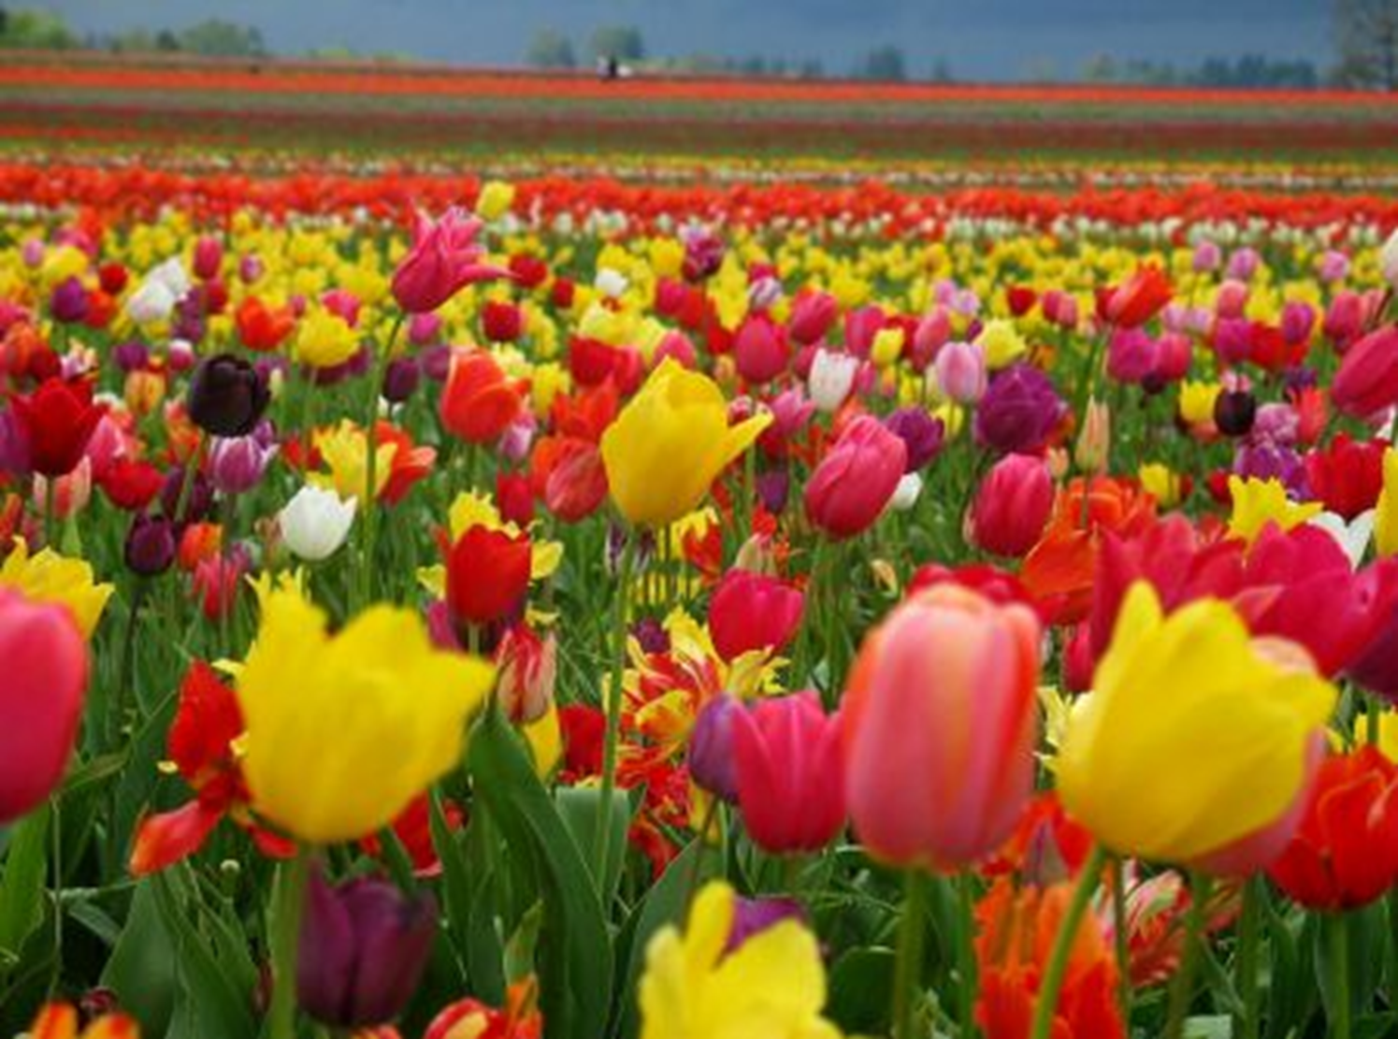

Slide 7
Дескрипторлар
Сөздерді суреттермен сәйкестендіре алады;
Мәтінді оқып, тақырып қояды;
Мәтінді оқып, қызғалдақты диаграммаға түсіреді;
Сөз тіркестерін пайдаланып сөйлем құрайды және бес жолды өлең құрайды.

Slide 8
Тапсырма. Сөздерді суретпен сәйкестендіріңдер. Орыс тіліндегі баламасын көрсетіңдер.

Slide 9
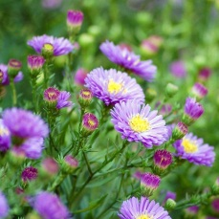
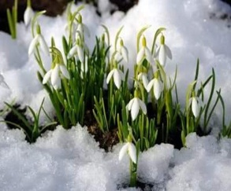
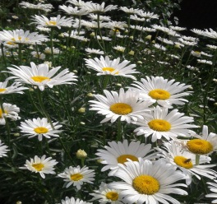
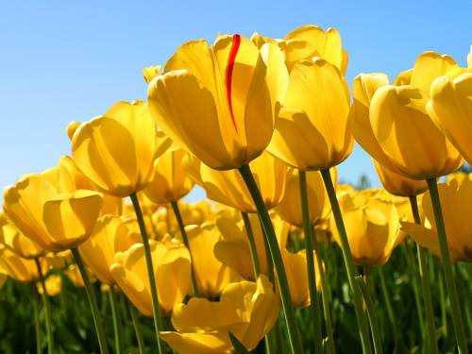
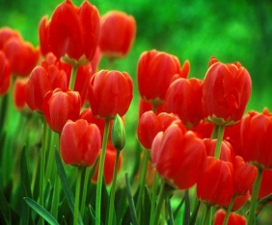
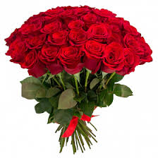
 | Қызғалдақ
 | Түймедақ
 | Сарғалдақ
 | Астра
 | Раушан
 | Бәйшешек

Slide 10
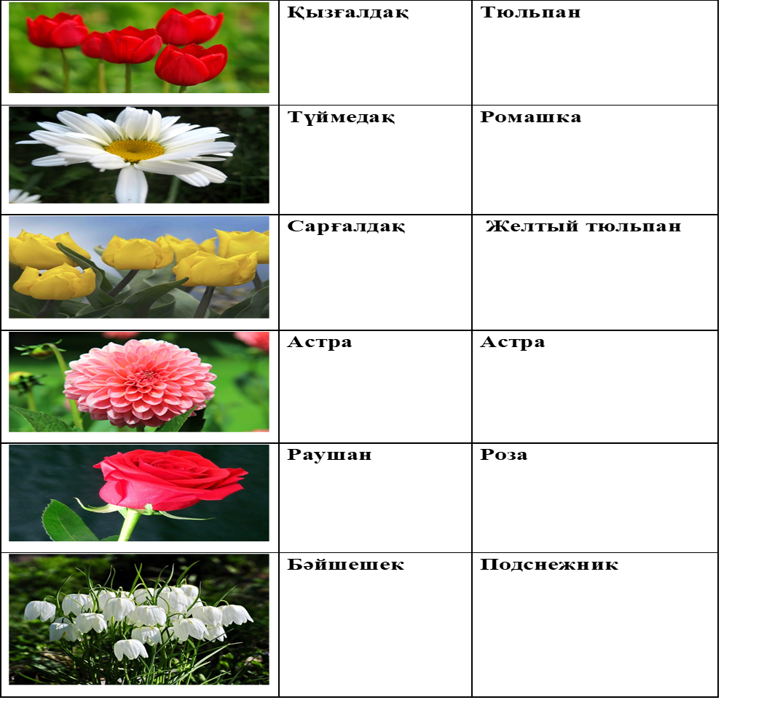

Slide 11
Жазылым.
Тапсырма. Сөздерді тіркестіріңдер, оларды қатыстырып, сөйлем құрап жазыңдар.
қызғалдақтың | сәні
Қазақ | өсімдік
даланың | қарашығы
хош | даласы
көпжылдық | отаны
жұпар | иісті
көздің | шашу

Slide 12
Жазылым
Тапсырма «Бес жолды өлең»
Тақырыпқа қатысты бір зат есім. Бірінші зат есімге қатысты екі сын есім Бірінші зат есімге қатысты үш етістік Бірінші зат есімді суреттеп толықтыратын төрт кілт сөз Тақырыпты сипаттайтын бір синоним немесе метафора (зат есім).

Slide 13
Жаңа сөздер
Қызғалдақ – тюльпан
Талас – спор
Көпжылдық – многолетний
Хош иісті – приятно пахнущий
Жұпар – аромат
Көздің қарашығындай сақтау – беречь как зеницу ока

